Slide 1
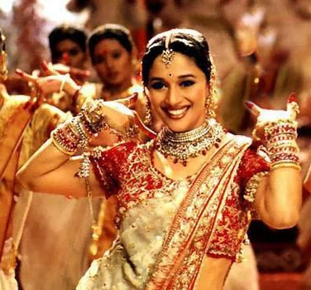
Муниципальное бюджетное общеобразовательное учреждение
Садовская средняя общеобразовательная школа филиал с.Лозовое
с.Лозовое Тамбовского района Амурской области
Тема:
Искусство индийского танца
МХК. 8 класс
Составила учитель русского языка и литературы
Ефимова Нина Васильевна
2017г.

Slide 2
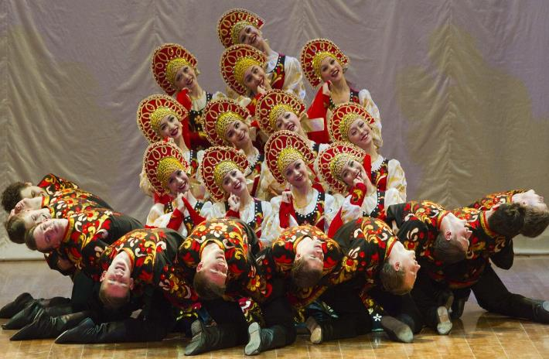
Проверка домашнего задания.
Что являлось основой развития русского танца?
Назвать виды русских народных танцев.
Какие знаете рисунки хороводов?
Назвать импровизированные танцы.
Почему трепак называют мужским танцем?

Slide 3
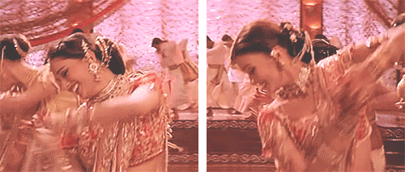
Музыка и танец - лучшее выразительное средство.

Slide 4
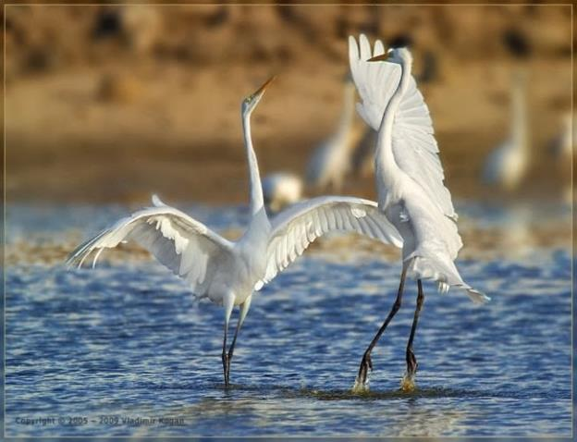
Спросите цветок, почему он расцветает весной. Спросите соловья, почему он поет, когда цветок расцветает. Спросите павлина, почему он танцует, когда видит черное облако в сезон дождей. Спросите дерево, почему оно движется во время ветра. Природа сама говорит, что музыка и танец - лучшее выразительное средство.

Slide 5
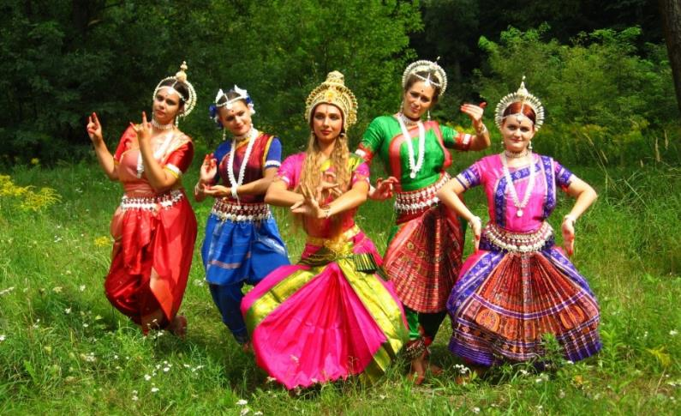
Существует мнение, что родиной танца является Индия. Учёные прослеживают происхождение слова «танец» от санскритского (древнейшего индийского языка) - «танди», «тандава», что означает «бить», «хлопать». Отсюда немецкое «Tanz», английское «dance» и русское «танец».

Slide 6
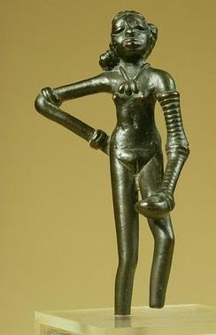
Индийский танец зародился в глубокой древности, что подтверждают археологические раскопки в городах Мохенджо-Даро и Хараппе. Обнаруженная в руинах одного из городов хрупкая фигурка танцовщицы - самое раннее произведение искусства на эту тему. Она сто­ит в кокетливой позе, подбоченившись и выдвинув вперёд левую ногу.
Статуэтка танцовщицы из Мохенджо-Даро.
III-II тыс. до н.э. Бронза.

Slide 7
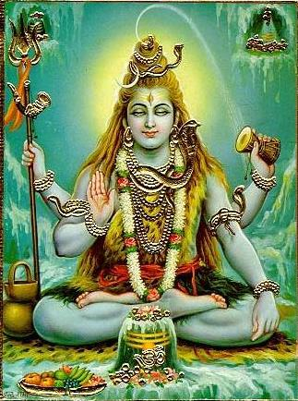
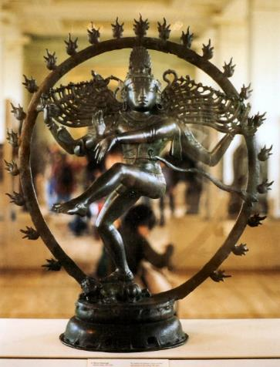
Согласно легендам, танец был порождён богом Шивой - космичес­ким царём танцев. Считалось, что между земными людьми и Шивой бо­жественная связь осуществляется именно через искусство танца. Пути его развития можно проследить по множеству скульптур.
Шива — в индуистской мифологии верховное божество наряду с Брахмой и Вишну.
Статуэтка танцующего Шивы Натараджи

Slide 8
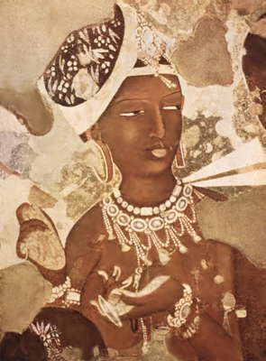
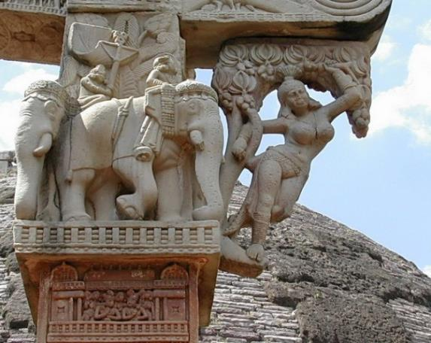
Изысканные изображения небесных танцов­щиц - апсар сохранили росписи пещерного храма в Аджанте, а божествен­ные якшини, олицетворяющие силы природы, украшают ворота ступы в Санчи и т. д.
Апсара (небесная дева). Фрагмент росписи пещеры №17 в Аджанте. V – нач. VI вв.
Якшини – скульптура южных каменных ворот ступы в Санчи. I в. до н.э.

Slide 9
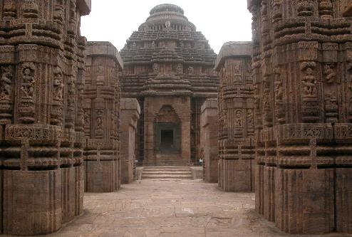
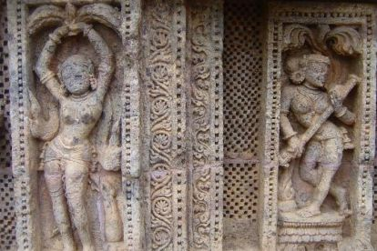
При сооружении храмов архитекторы предусматривали спе­циальные площадки или залы для исполнения танцев. В храме Солн­ца в Конараке есть огромный зал Танца, стены которого украшают
рез­ные фигуры танцовщиц и музыкантов. Каменные танцоры Конарака отличаются особым Изяществом и пластичностью.
Храм Солнца в Конараке. XIII век. Индия. Вид спереди.
Резные скульптуры зала Танца Храма Солнца в Конараке

Slide 10
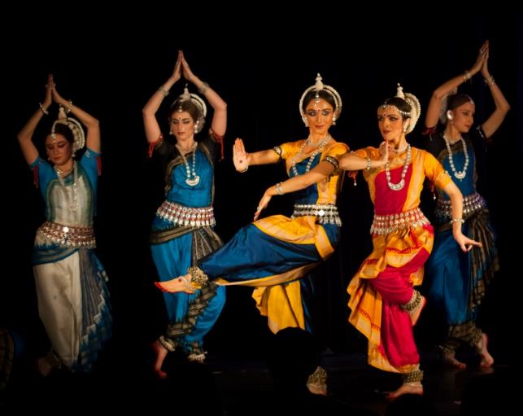
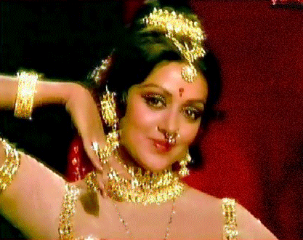
Система индийского классического танца - одна из интереснейших в мире. Основные её положения изложены ещё в древнем трактате «Натъяшастра» – подлинная энциклопедия театрального и танцевального искусства
Исполнителям предписывались жёсткие правила:
специальные виды походок,
жестов,
поз
мимики.

Slide 11
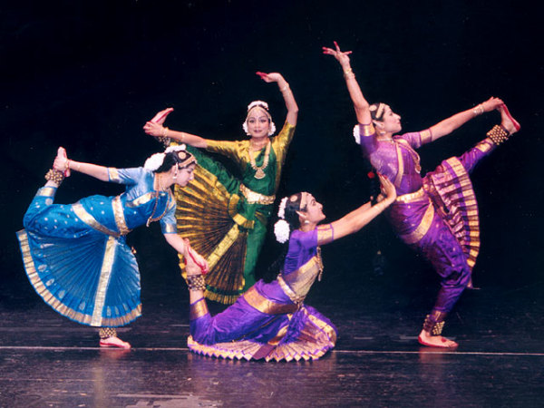
Главным требованием было личное сопереживание и вдохновение танцующего. Куда движется рука, туда должен следовать и глаз, Куда движется глаз, туда должен следовать и разум, - гласило древнее правило.

Slide 12
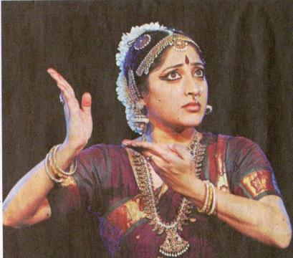
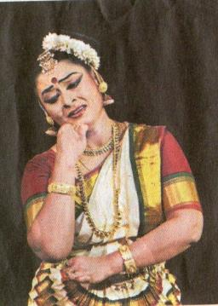
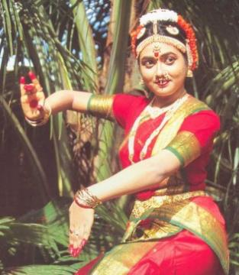
Все танцы построены на передаче 9 основных эмоций:
счастья
страха
печали
гнева
отвращения
сострадания
умиротворения
отваги
удивления

Slide 13
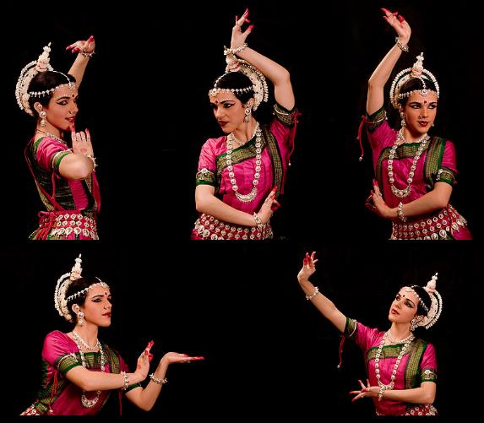
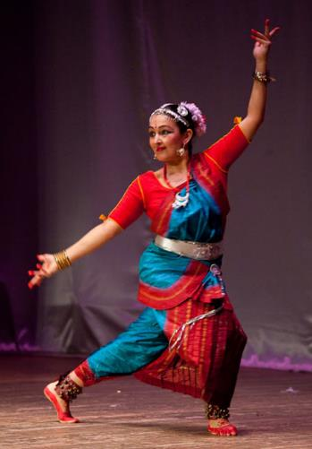
В древности сложился танцевальный язык жестов танцора - мудра, который насчитывал 37 положений кистей рук,
13 - головы, 9 - шеи, 10 - тела, 36 - глаз. С помощью многочисленных условных комби­наций танцовщик рассказывал целую историю, вполне понятную зрите­лям.

Slide 14
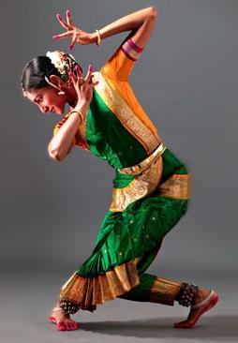
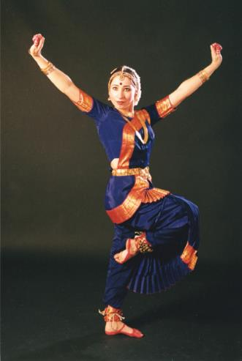
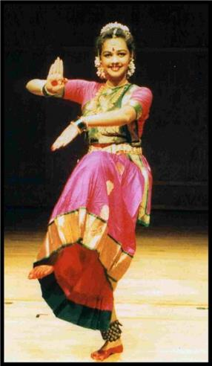
На языке танца можно было передать:
состояние природы (дождь, грозу, ветер),
время года и суток (весну, осень, ночь, утро, вечер),
фон или место, где происходит действие (гору, лес, бе­рег реки) и т. д.

Slide 15
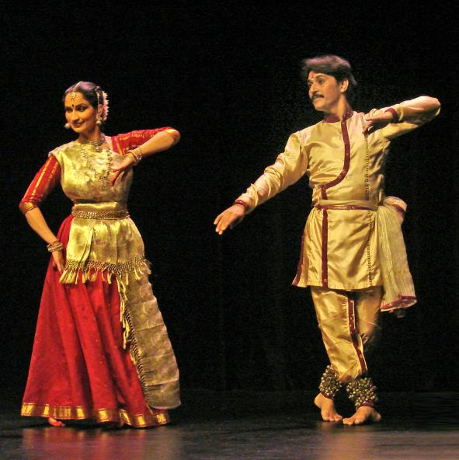
Искусство индийского танца имеет синтетический характер, оно включает в себя
музыку,
поэзию,
драматическое искусство,
пантомиму.
Оно связано с живописью, скульптурой и архитектурой

Slide 16
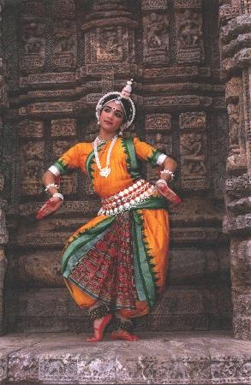
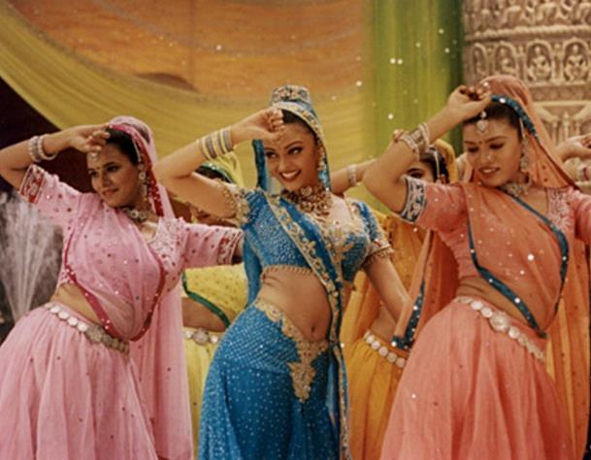
Ис­кусство индийского танца требовало многих лет обучения и тренировки. В индийском обще­стве танцоры и музыканты пользовались уважением и почётом. До XX в. танец являлся составной частью храмовых об­рядов, но постепенно он начал утрачивать своё ритуальное значение и приобрёл придворные светский характер.

Slide 17
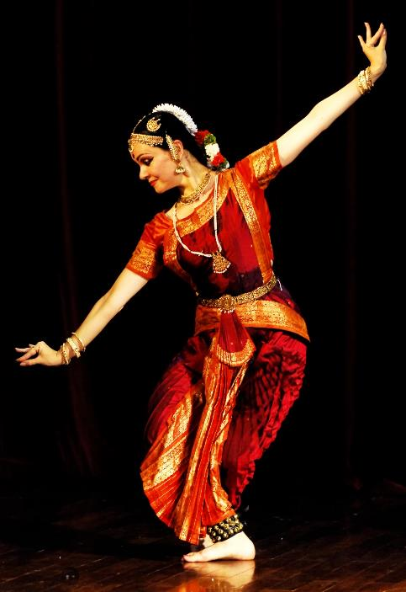
Индийский танец невозможно представить без красочных костюмов с огромным количеством богатых украше­ний.
На руках - золотые браслеты и цепочки,
В волосы впле­тены золотые заколки и цветы,
Голову охватывает изящный обруч,
На груди - ожерелье с подвеской, на ногах - браслеты и колокольчики.
Шёлковое сари с орнаментом, вышитым золотой нитью.

Slide 18
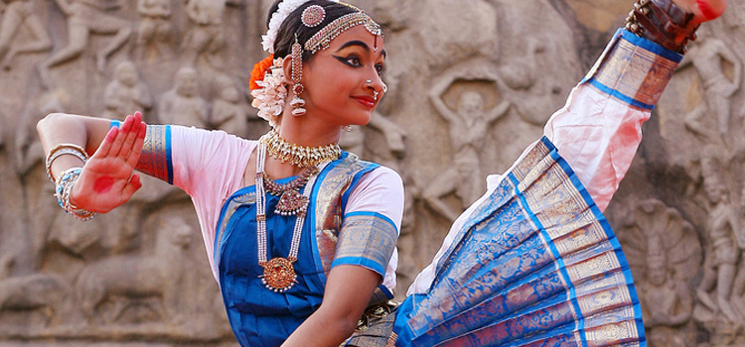
В настоящее время в Индии существует множество разновидностей классических танцев, но в целом все
они имеют сходные черты.
Основными являются два вида танца
Нритта – чистый танец
Нритья – интерпре-тационный танец.

Slide 19
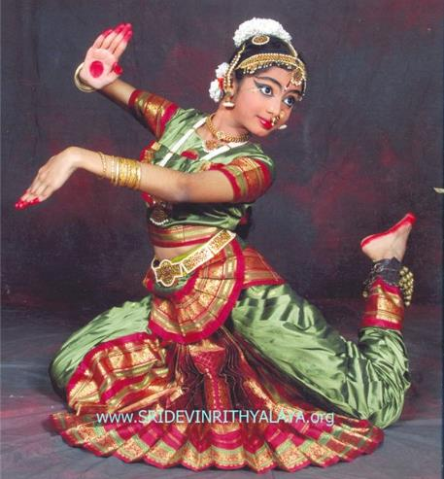
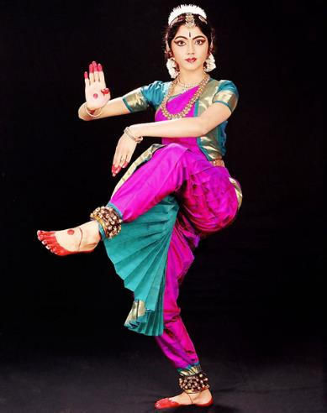
Нритта (чистый танец) – выразительная форма ритмичес-кого движения, создаваемая при помощи кистей и ступней; тело исполнителя часто находится в специфических положениях. Движения не передают конкретный смысл или эмоцию. Привлекательность этого танца – совершен-ная работа ног, сочетающаяся с движениями рук и тела.

Slide 20
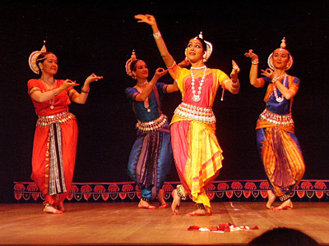
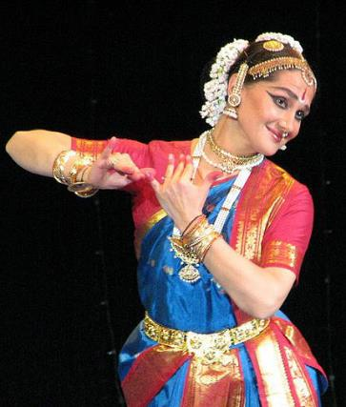
Нритья (интерпретационный танец) – использует жестикуляцию и мимические выражения для передачи поэтического или чувственного смысла, при этом танцор то совершает ритмическую походку, то принимает определенную позу. В этом танце важную роль играет развитый язык телодвижений. Он похож на язык людей с нарушениями слуха, но гораздо более художественен.

Slide 21
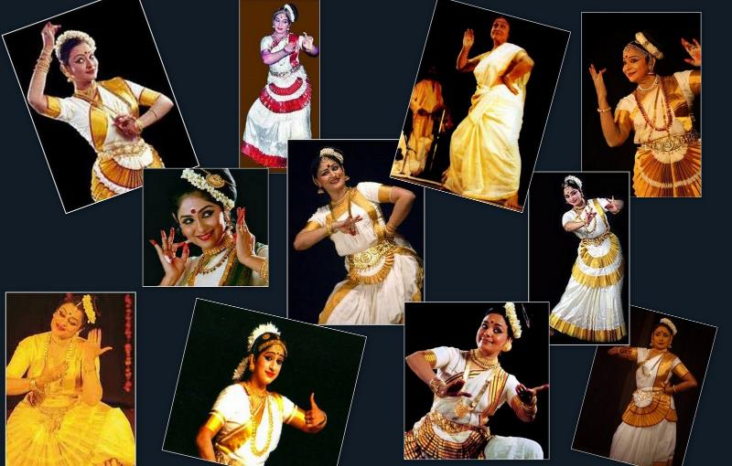
Важный документ, содержащий информацию об индийском танце – «Абхиная Дарпана», созданный в XII в. В нем отражены жесты, совершаемые одной и двумя руками для изображения объектов, выражения действий, эмоций; также приведено множество описаний положений тела стоя и сидя, прыжков, скачков и походок.

Slide 22
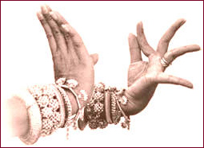
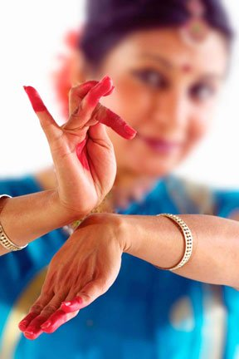
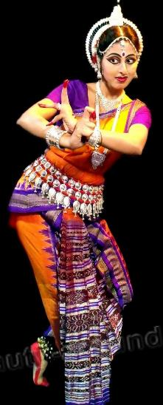
В индийском танце жесты - первооснова:
Во-первых, жесты передают значение слова,
Во-вторых, исполняют роль частного в составе целого (тела) и передают эмоцию или чувство.
Три «инструмента» жестикуляции рук:
Пальцы (пальцы играют роль глаз)
Запястья (ладонь заменяет лицо, запястье - шею)
Руки (вся рука - это тело)

Slide 23
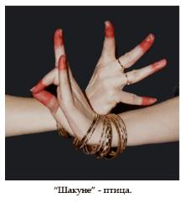
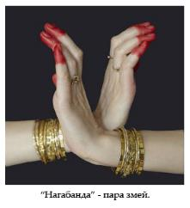
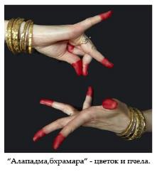
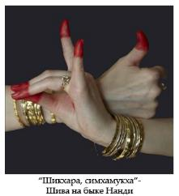
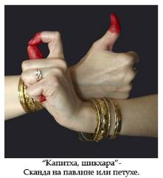
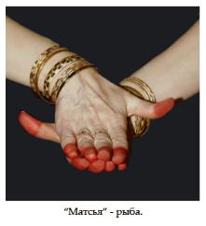
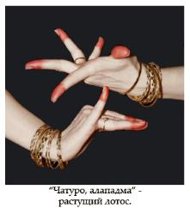
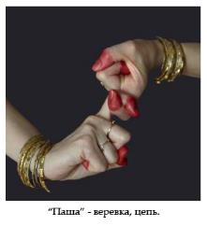
Движения пальцев: у них существует два источника – основание пальца и его середина.
Два основных жеста классического танца юга Индии:
Первый – bhramara (пчела), образуется при сочетании движений корня пальца и его середины правой руки
Второй жест называется mayura (павлин).

Slide 24
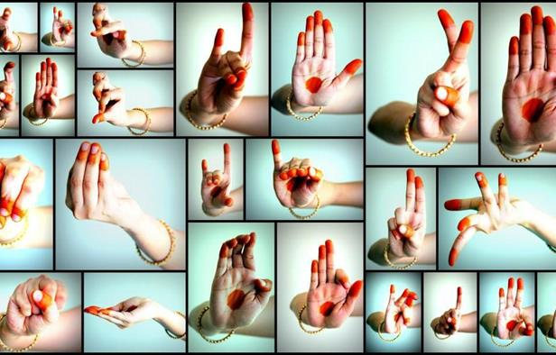
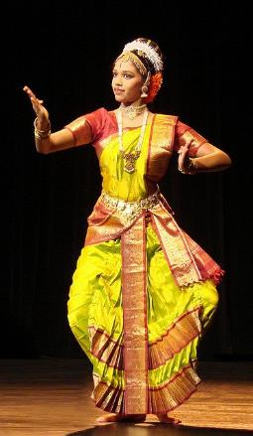
Выделяют пять типов движений запястья:
Выгибание наружу (ладонь открыта) - это движение обозначает акт дарения или предоставления крова.
Сгибание вовнутрь (ладонь закрыта) - жест отталкивания.
Вовнутрь и наружу - просьба.
Вращательное движение - размахивание мечами и ножами.
Прямая позиция - удерживание книги или принятие дара.

Slide 25
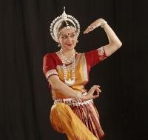
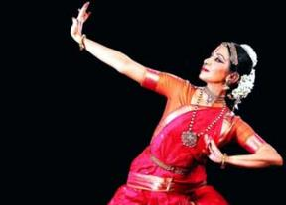
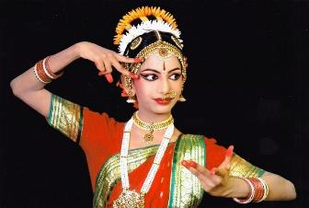
Движения руки обозначают следующие позиции:
Над головой - указание на высокие объекты.
Вниз - руки указывают вниз.
Вбок - руки указывают в стороны.
Раскрывание - круговое движение от груди
Вытягивание - рука вытянута вперед
Взад и вперед - движение от груди и обратно
Круговое - движется во всех направлениях. Обозначает работу с мечом.
Крест - руки перекрещены и соприкасаются запястьями. Обозначает объятие.
Берущая рука - рука тянется к спине. Обозначает, извлечение стрелы из колчана.
Согнутый локоть - используется для обозначения владения мечом, удара, принятия пищи или питья.
Слегка согнутая - как будто несет венок.
Качание - в пояснениях не нуждается.
Состояние покоя

Slide 26
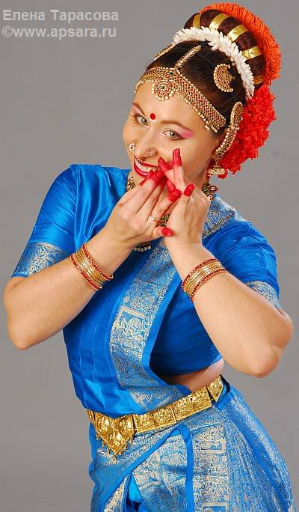
Автор «Сангитаратнакары» также дает описания четырнадцати положений неподвижных рук, лежащих на какой-то части тела или находящихся рядом с ней (по обе стороны, спереди, сверху, снизу, на голове, на лбу, на ушах, на плечах, на груди, в области пупка, по бокам и на бедрах).

Slide 27
Закрепление материала.
Что означает слово танец?
Назовите индийского бога танцев.
Какие эмоции являются основными при построении танца?
Что такое мудра?
Что входит в костюм танцора?
Назвать разновидности классического индийского танца.

Slide 28
Литература.
Учебник «Мировая художественная культура». 7-9 классы: Базовый уровень. Г.И.Данилова. Москва. Дрофа. 2010 год.
Мир художественной культуры (поурочное планирование), 8 класс. Н.Н.Куцман. Волгоград. Корифей. 2009 год.
Индийский классический танец. Википедия. https://ru.wikipedia.org/wiki/%D0%98%D0%BD%D0%B4%D0%B8%D0%B9%D1%81%D0%BA%D0%B8%D0%B9_%D0%BA%D0%BB%D0%B0%D1%81%D1%81%D0%B8%D1%87%D0%B5%D1%81%D0%BA%D0%B8%D0%B9_%D1%82%D0%B0%D0%BD%D0%B5%D1%86
Магия индийского танца. Автор-компилятор статьи: Лев Александрович Дебаркадер. http://interesko.info/magiya-indijskogo-tanca/
Индийский танец. Автор статьи: Юля. http://weirdasia.ru/indijskij-tanec/

